Slide 1




Unidade 2
O solo é um suporte de vida

Slide 2
Seleciona em cada frase a opção correta.

Slide 3
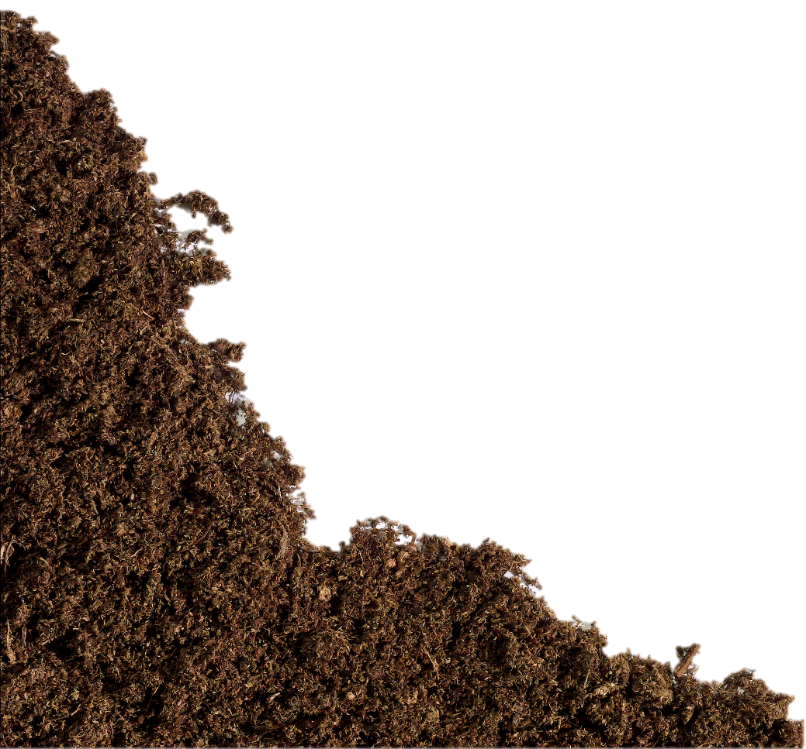
1. O solo é a camada superficial / profunda da crosta terrestre, que resulta da ação de fatores atmosféricos e dos seres vivos sobre as rochas.

Slide 4

2. O ar não faz / faz parte da constituição do solo.

Slide 5
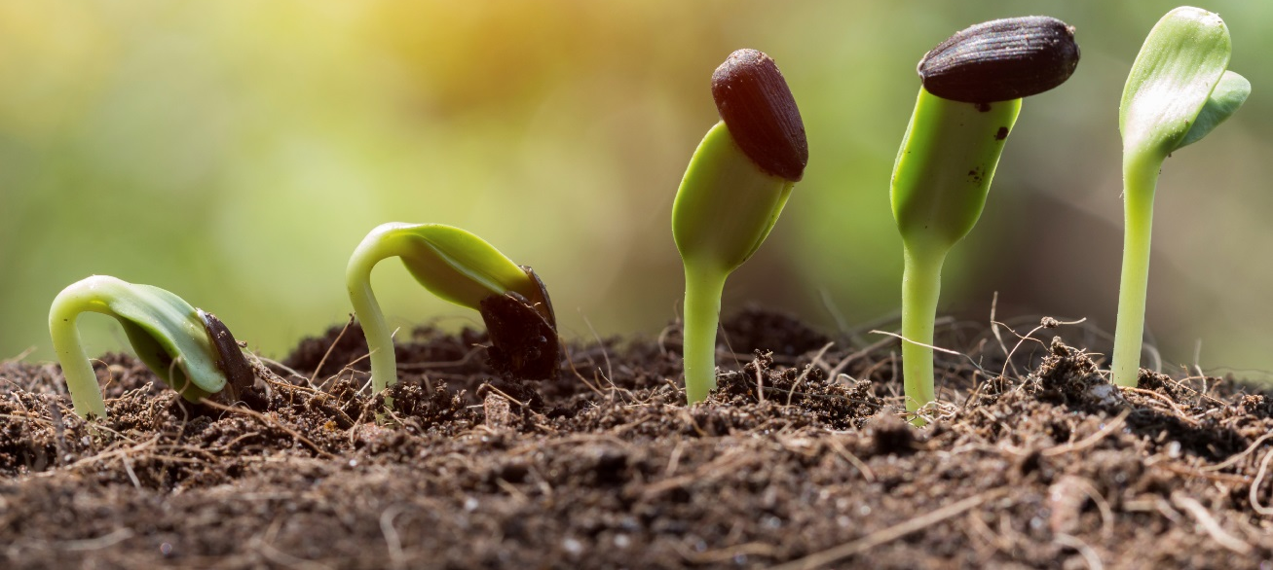
3. O solo não regula / regula a distribuição e manutenção da água nos reservatórios naturais.

Slide 6
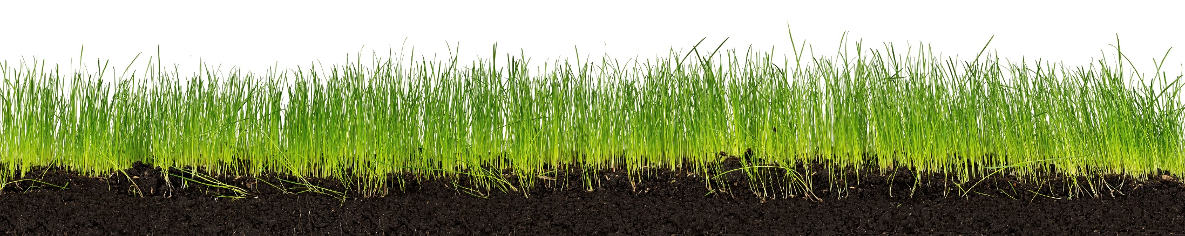
4. Os agentes atmosféricos, como o vento e a água / os animais e as plantas, intervêm na formação dos solos.

Slide 7
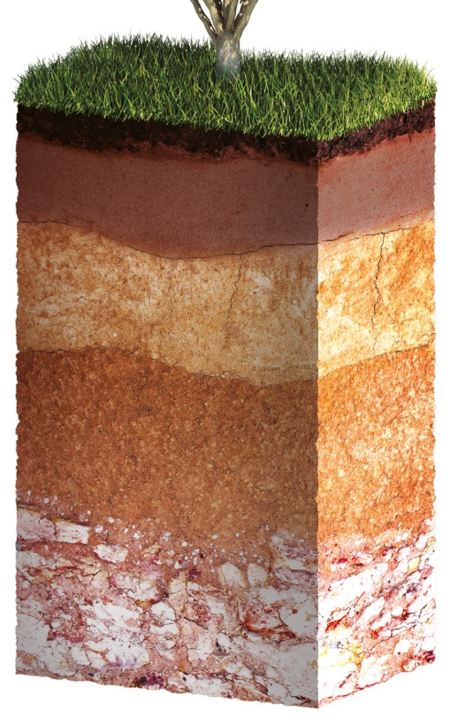
5. O conjunto dos horizontes que formam o solo tem o nome de rocha mãe / perfil do solo.

Slide 8
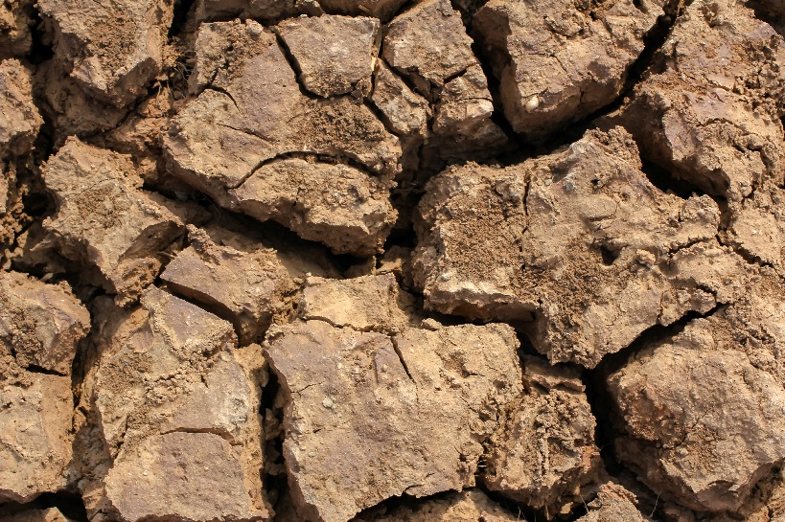
6. Um solo argiloso é permeável / impermeável à água.

Slide 9
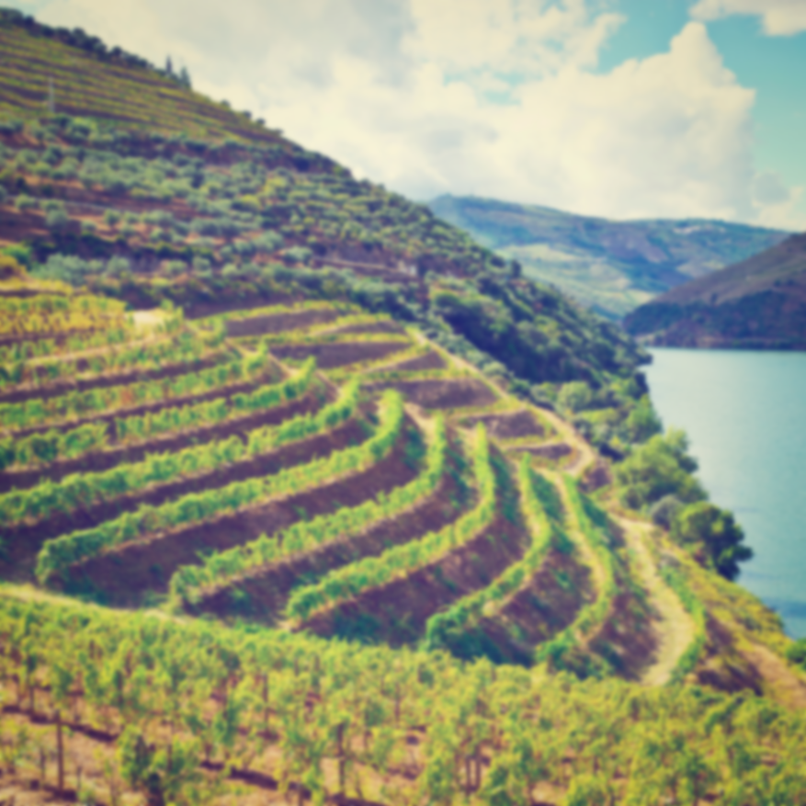
7. A cultura em socalcos é / não é uma causa de desgaste do solo.

Slide 10
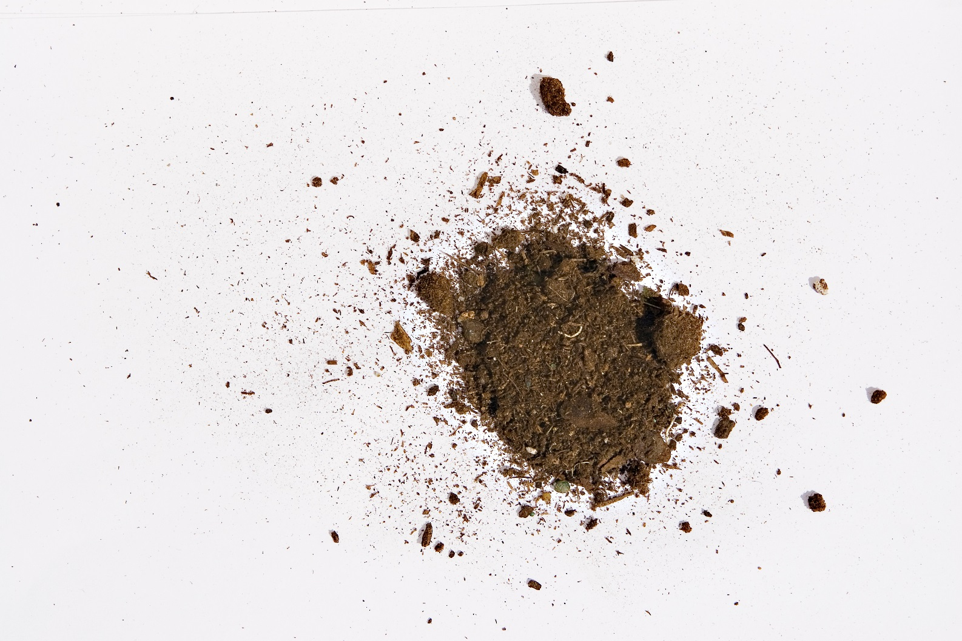
8. Uma das medidas de proteção do solo é a utilização abusiva de adubos, pesticidas ou herbicidas químicos sintéticos / o uso de adubos orgânicos, como o estrume ou o composto.

Slide 11
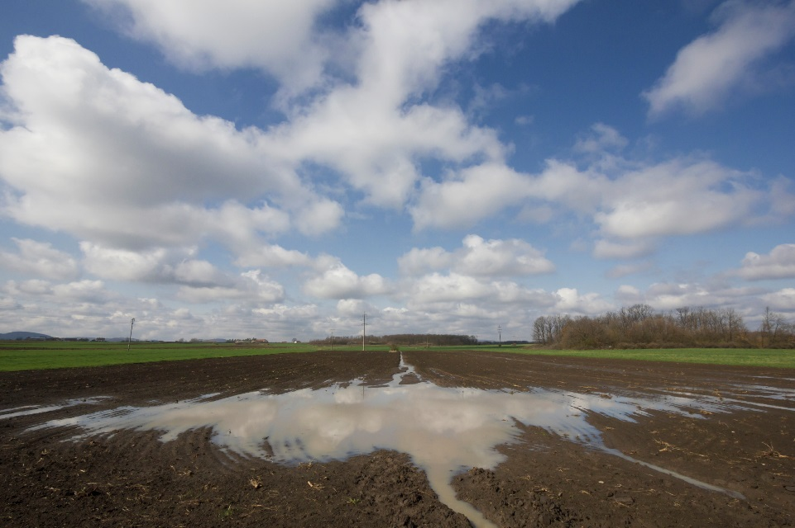
9. A drenagem / irrigação retira do solo a água em excesso, através da abertura de regos ou valas.

Slide 12
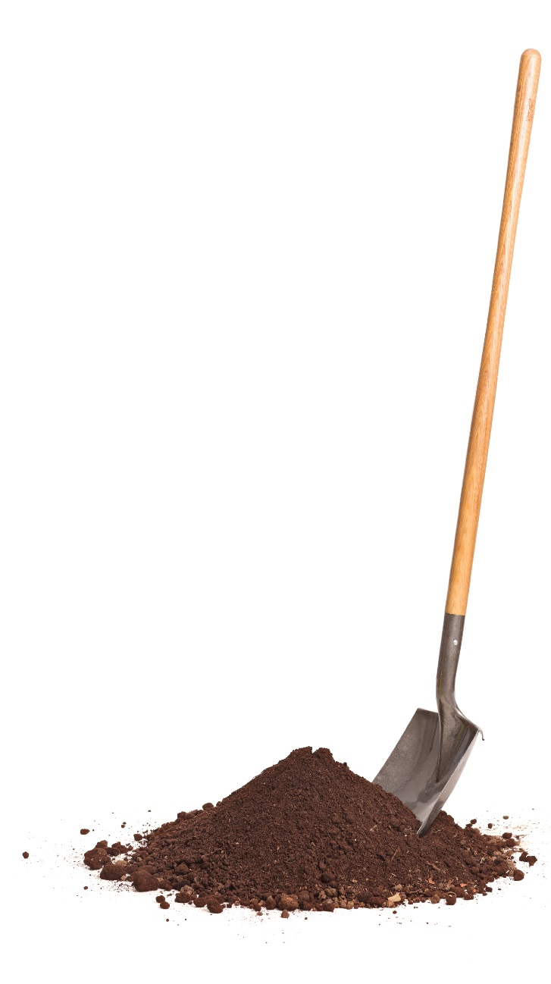
10. O avanço científico e tecnológico permitiu o desenvolvimento de novos métodos e equipamentos, como a sementeira direta, que não reduzem / reduzem a erosão do solo.

Slide 13
Correção
Cada resposta correta vale 1 ponto.

Slide 14
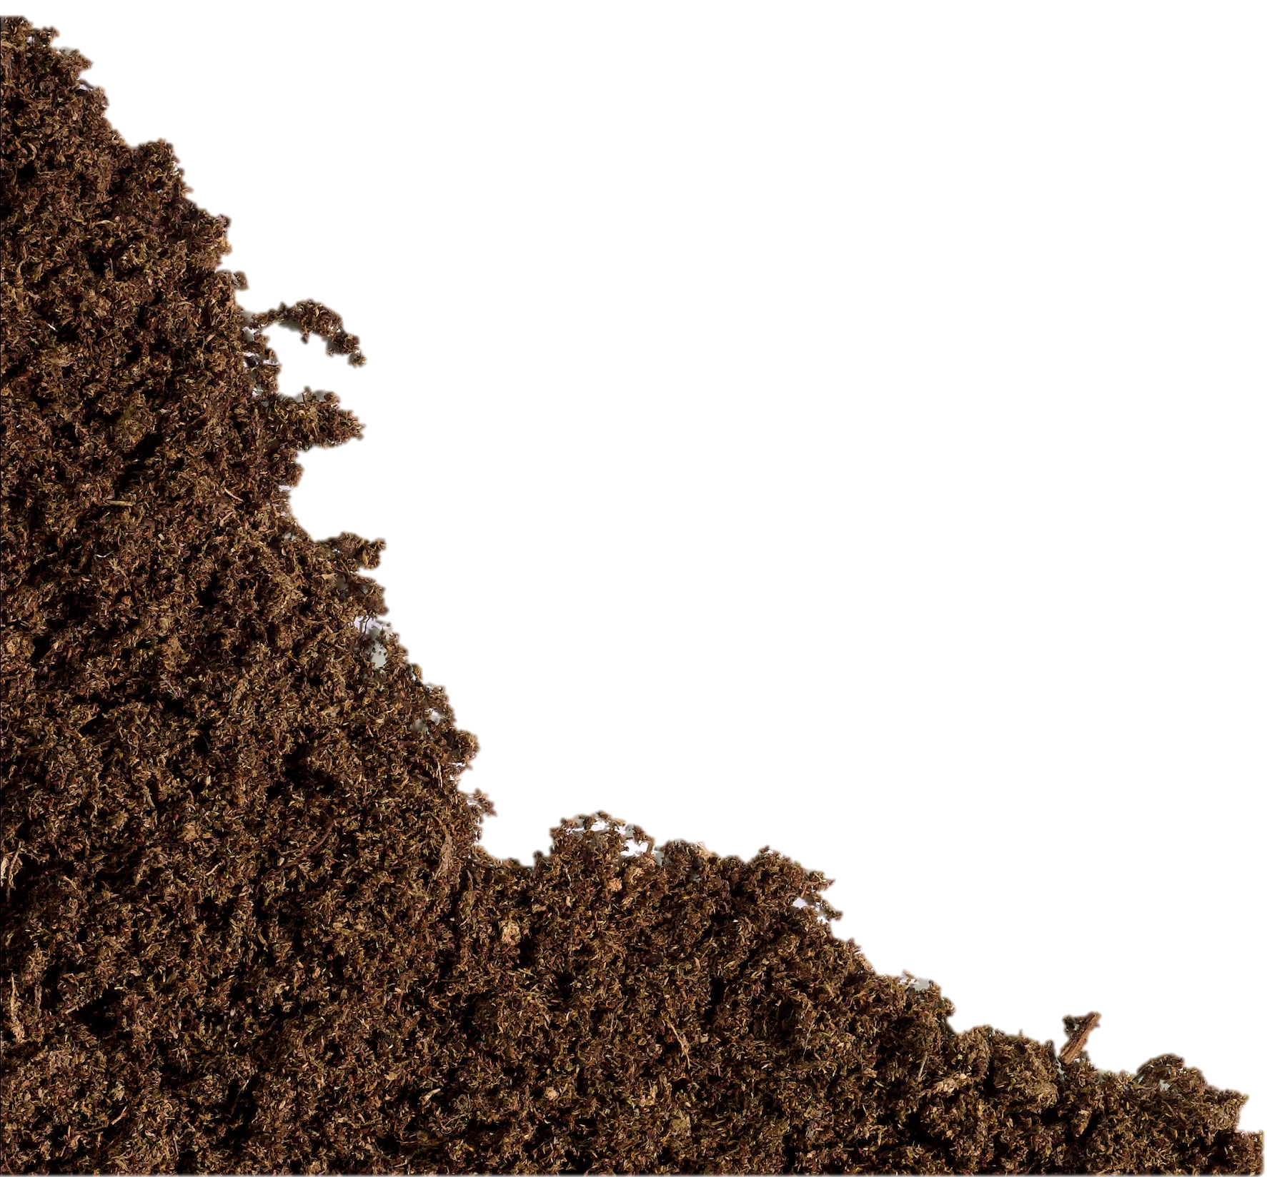
1. O solo é a camada superficial da crosta terrestre, que resulta da ação de fatores atmosféricos e dos seres vivos sobre as rochas.

Slide 15
2. O ar faz parte da constituição do solo.

Slide 16
3. O solo regula a distribuição e manutenção da água nos reservatórios naturais.

Slide 17
4. Os agentes atmosféricos, como o vento e a água, intervêm na formação dos solos.

Slide 18
5. O conjunto dos horizontes que formam o solo tem o nome de perfil do solo.

Slide 19
6. Um solo argiloso é impermeável à água.

Slide 20
7. A cultura em socalcos não é uma causa de desgaste do solo.

Slide 21
8. Uma das medidas de proteção do solo é o uso de adubos orgânicos, como o estrume ou o composto.

Slide 22
9. A drenagem retira do solo a água em excesso, através da abertura de regos ou valas.

Slide 23
10. O avanço científico e tecnológico permitiu o desenvolvimento de novos métodos e equipamentos, como a sementeira direta, que reduzem a erosão do solo.

Slide 24
Quantos pontos conseguiste?
Verifica a tua classificação.
1-2 Fraco
3-4 Não satisfaz
5-6 Satisfaz
7-8 Bom
9-10 Muito Bom

